Slide 1

COMENZAR JUEGO
SALIR DEL JUEGO

Slide 2
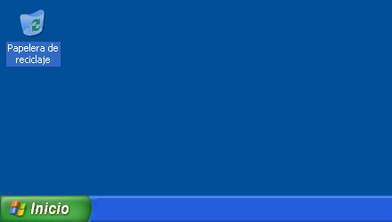
INICIE EL PROGRAMA EXCEL

Slide 3
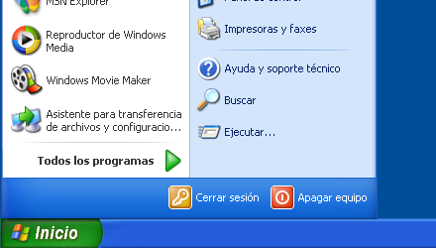

Slide 4
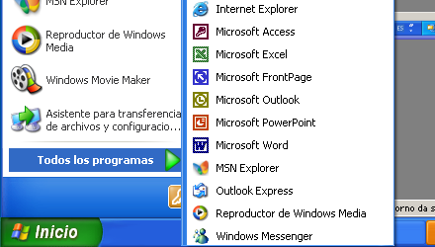

Slide 5
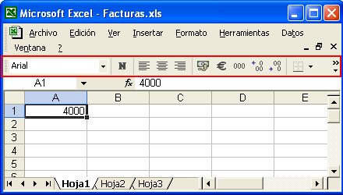
DENTRO DE LA VENTANA DE EXCEL ¿CUÁL ES EL ELEMENTO RECUADRADO EN ROJO?
Barra de opciones generales
Barra de herramientas de Formato
Barra de Estado
Barra de iconos Estándar

Slide 6
¿QUÉ TIPO DE DATOS SE PUEDEN INTRODUCIR EN UNA CELDA EXCEL?
Texto, números
Texto, fecha, números, gráficos
Texto, fecha, números
Texto, números, gráficos

Slide 7
¿CUÁL DE ESTAS ESTRUCTURAS ESTÁ INDICANDO EL NOMBRE DE UNA CELDA?
CD12
3AB
A4

Slide 8
¿QUÉ VISTA SE UTILIZA PARA VER CÓMO QUEDARÍA IMPRESA UNA HOJA EXCEL?
Vista previa de salto de página
Vista impresión
Vista normal

Slide 9
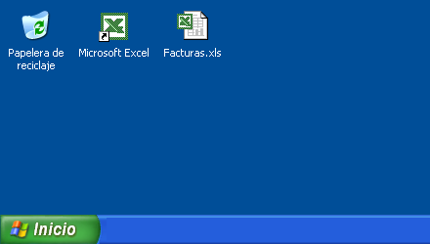
INICIE EL PROGRAMA EXCEL

Slide 10
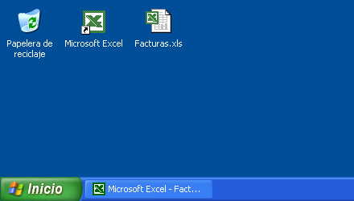
¿CÓMO SE ACCEDE AL FICHERO EXCEL QUE APARECE ABIERTO?

Slide 11
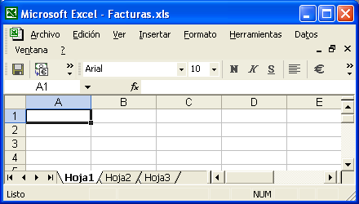
SIN HACER USO DEL TECLADO, ¿CÓMO SE CIERRA EL PROGRAMA EXCEL?

Slide 12
¿CÓMO SE PUEDE CERRAR EL PROGRAMA EXCEL?
Con un clic (botón izquierdo del ratón) en el icono de acceso directo a Excel
Doble clic (botón derecho del ratón) en el botón de la ventana Excel (sobre la barra de tareas)
Con un clic (botón derecho del ratón) en el botón de la ventana Excel (sobre la barra de tareas) y opción “cerrar” del menú contextual
Doble clic (botón izquierdo del ratón) en el botón de la ventana Excel (sobre la barra de tareas)

Slide 13
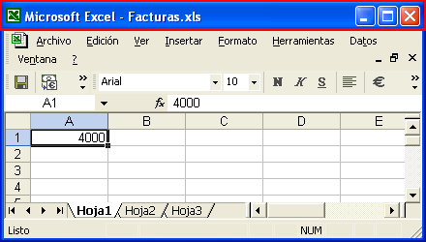
DENTRO DE LA VENTANA DE EXCEL ¿CUÁL ES EL ELEMENTO RECUADRADO EN ROJO?
Barra de la ventana
Barra de tareas
Barra de título
Barra del sistema

Slide 14


